Slide 1
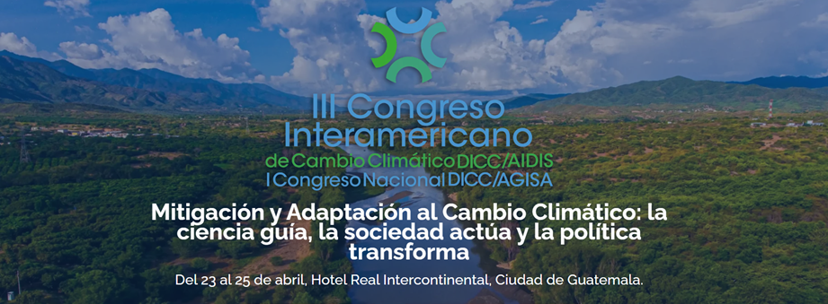

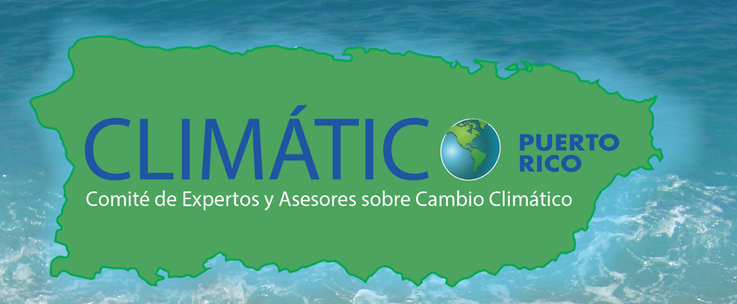

RAFAEL MÉNDEZ TEJEDA, PhD.
MESA REDONDA
“Enfrentando el Cambio Climático: La experiencia de Puerto Rico.

Slide 2
CAMBIO CLIMÁTICO
CICLONES TROPICALES (DEPRESIÓN, TORMENTA Y HURACANES)
OLAS DE CALOR
ECONOMÍA
AUMENTO DEL NIVEL DEL MAR
SALUD
ENERGÍA
INFRAESTUCTURA
EROSIÓN
TURISMO

Slide 3
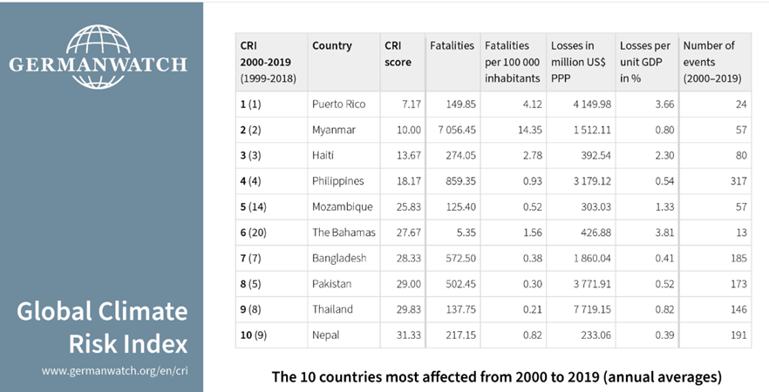

Slide 4
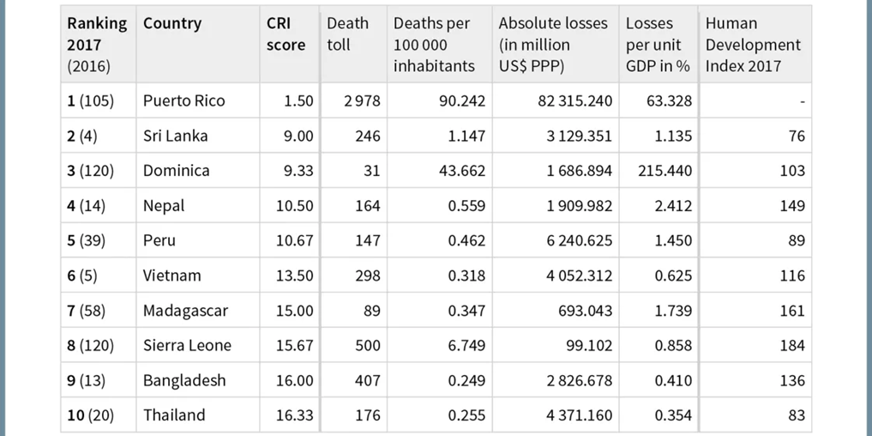

Slide 5
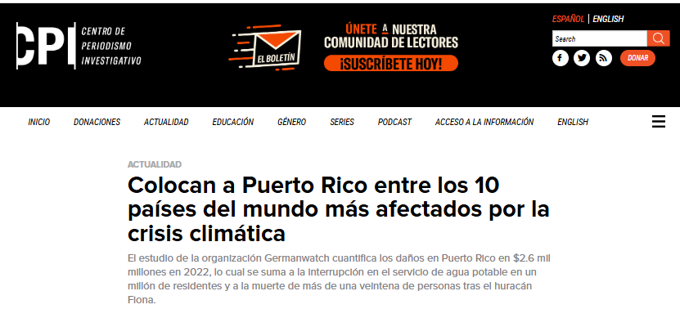

Slide 6
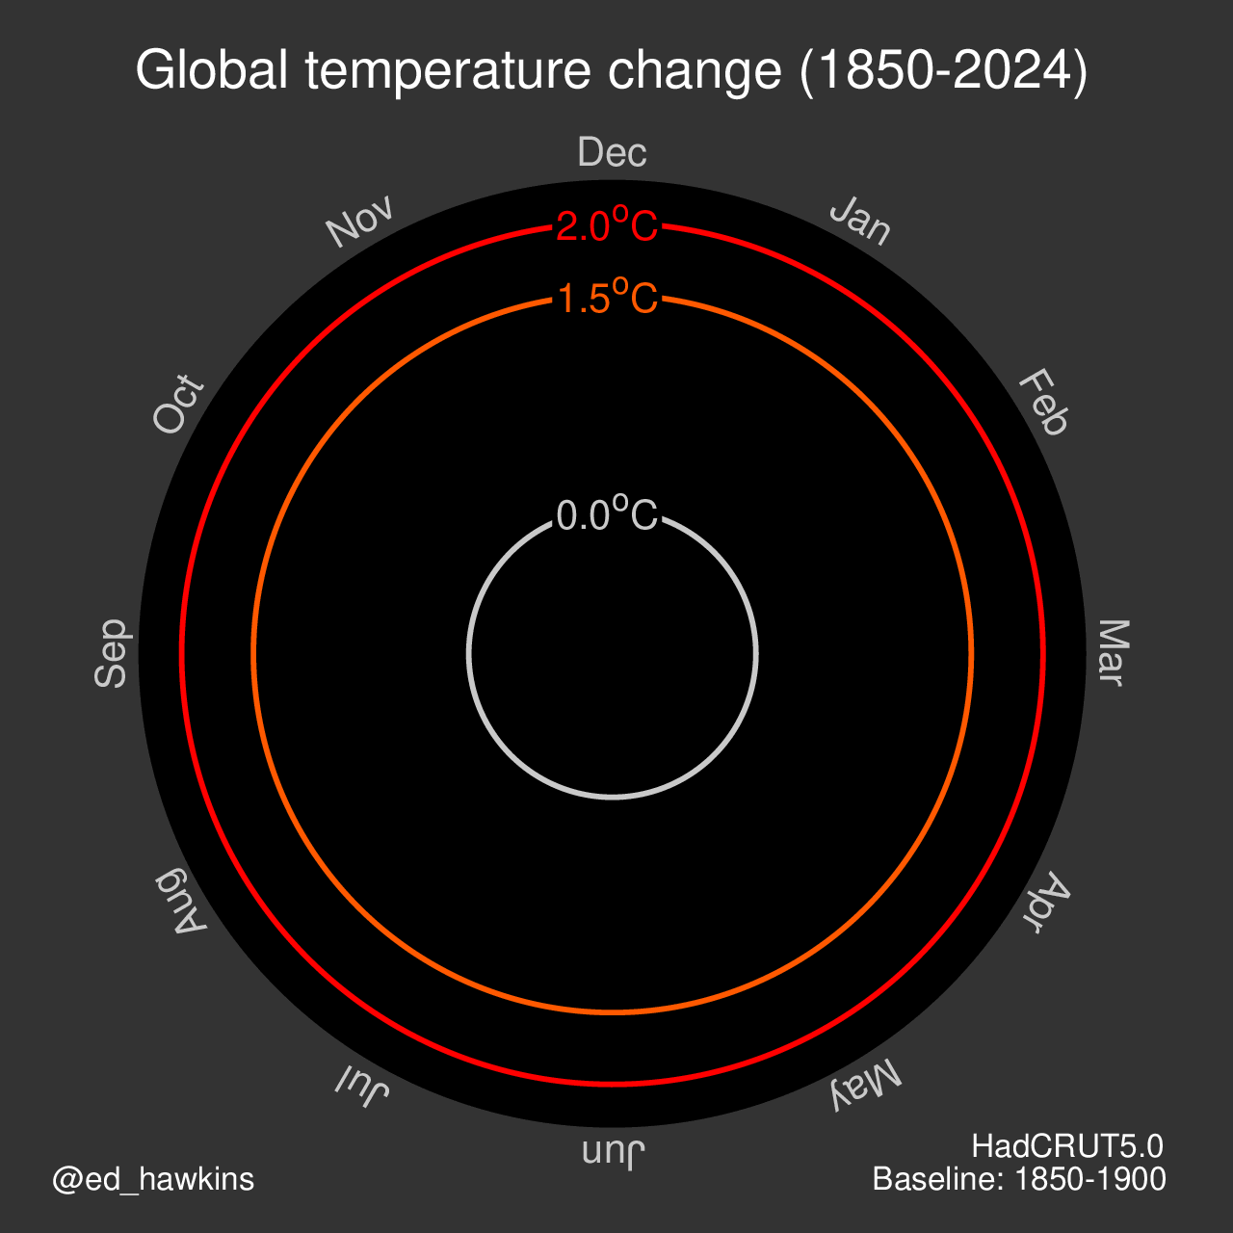

Slide 7
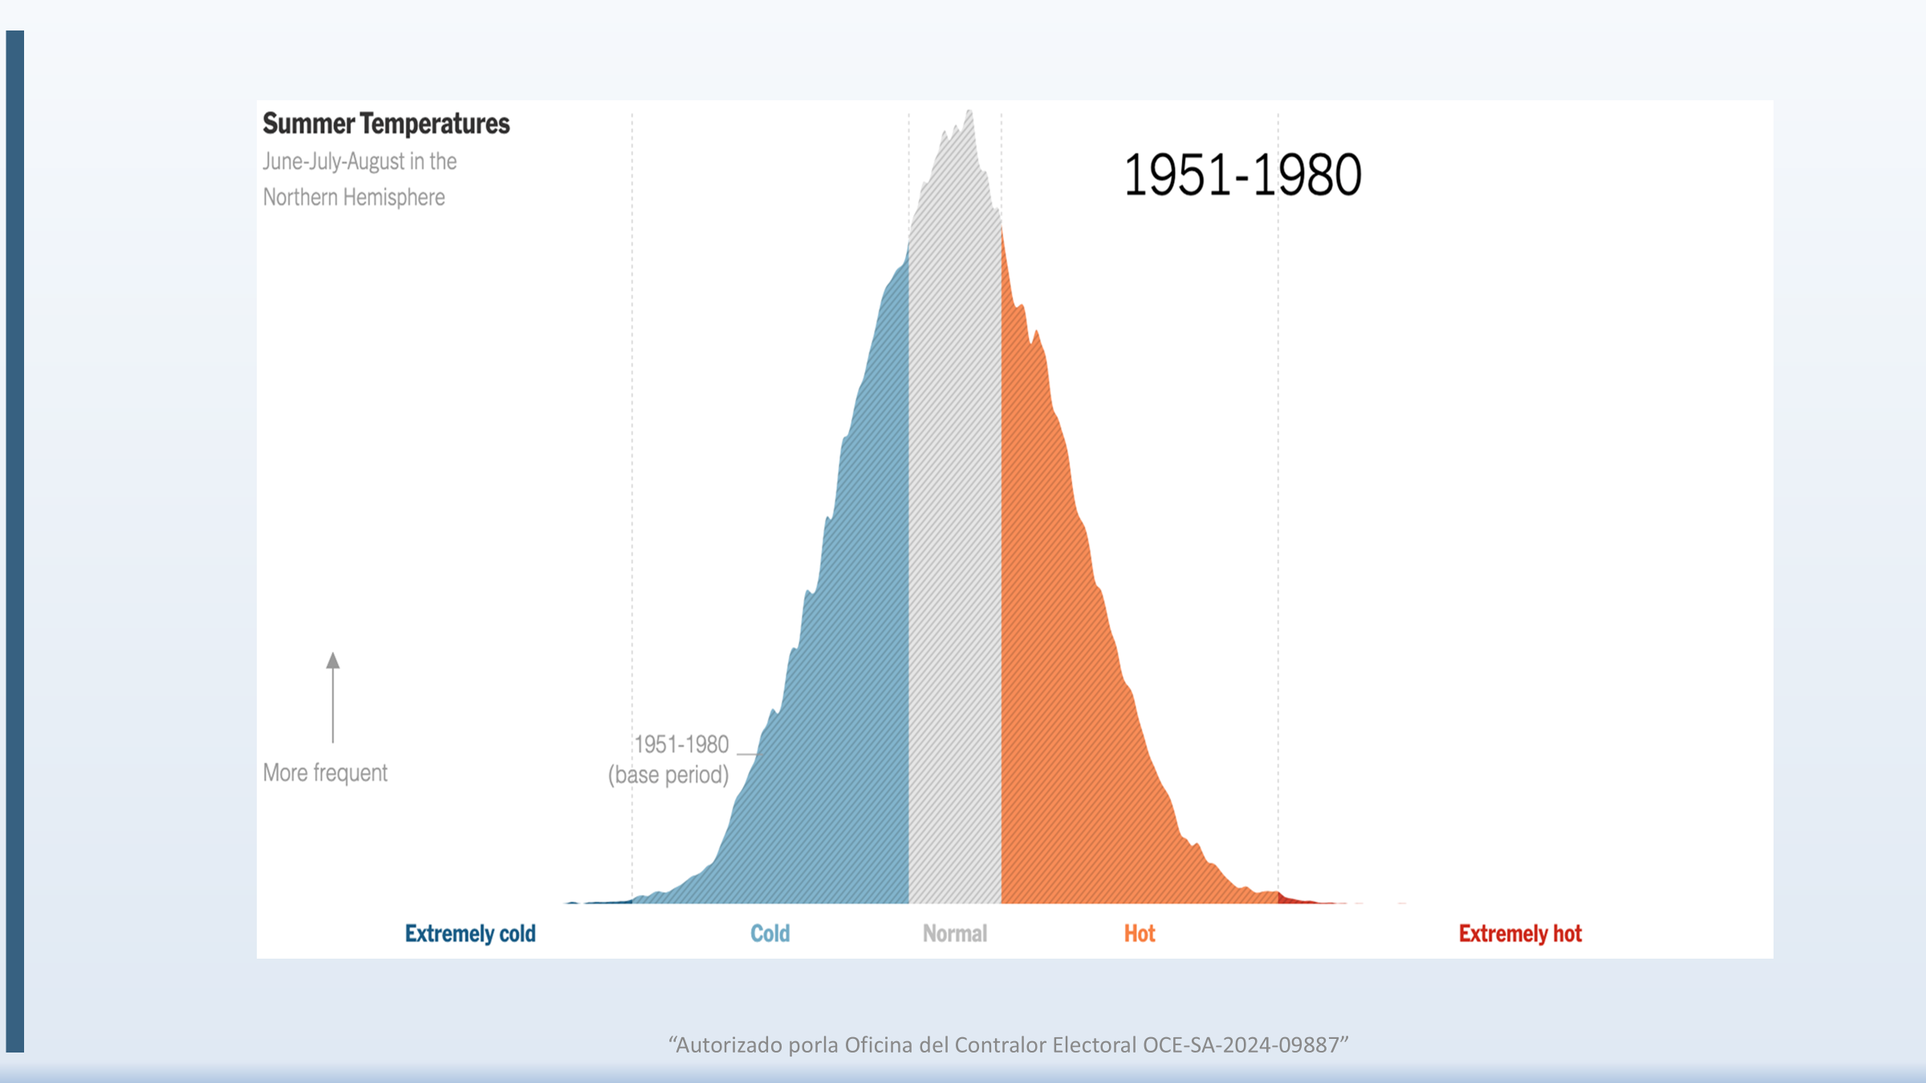
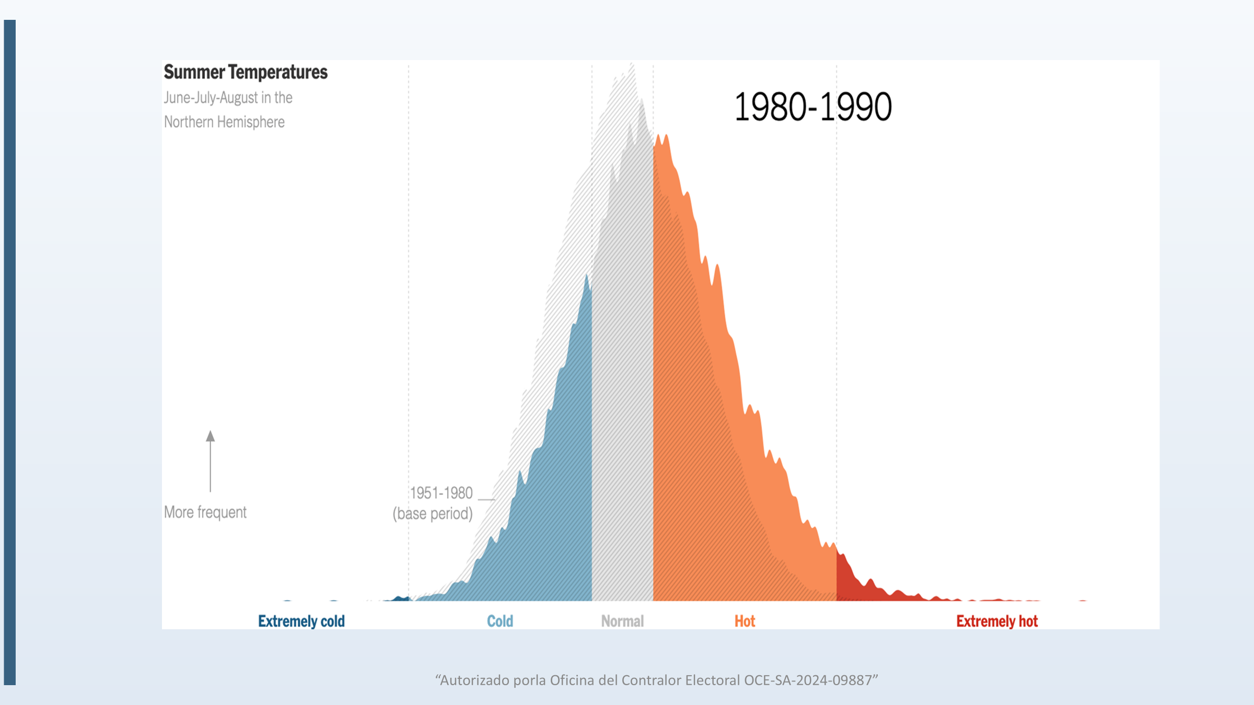

Slide 8
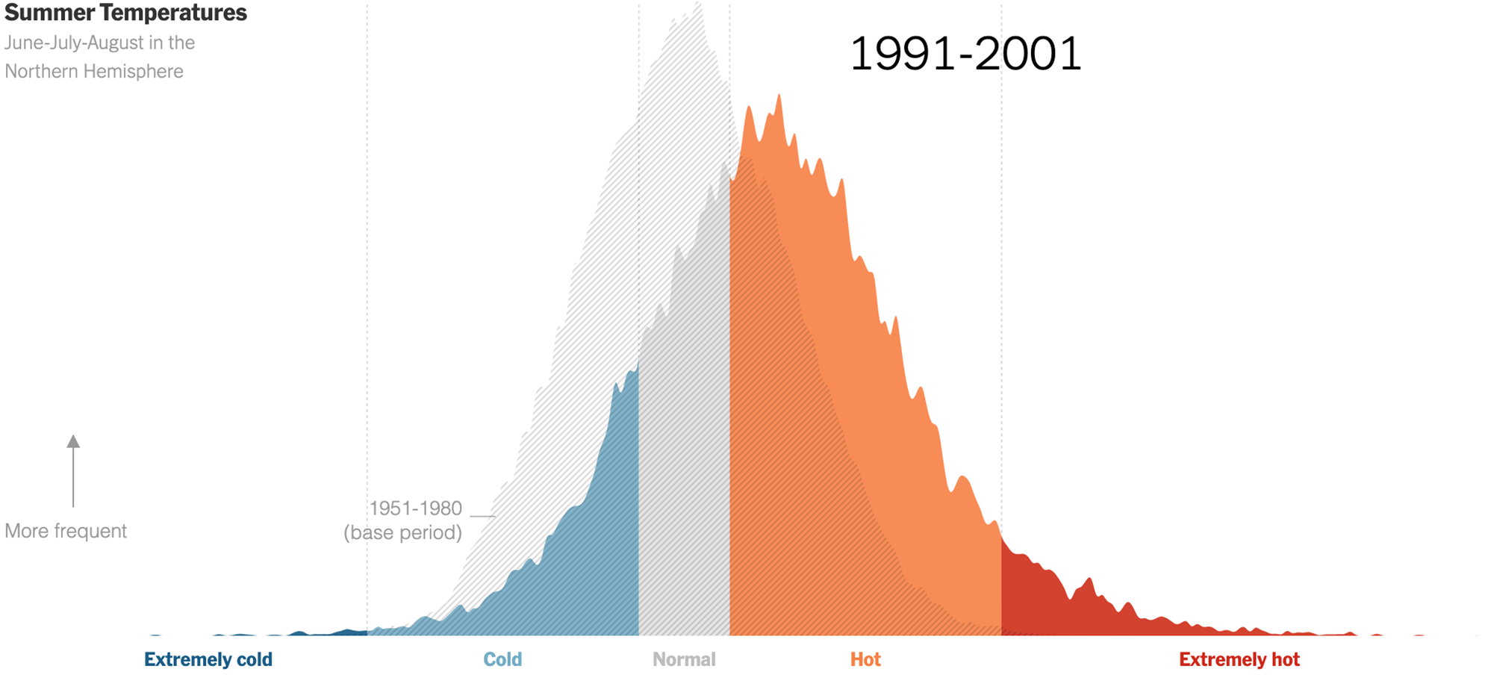
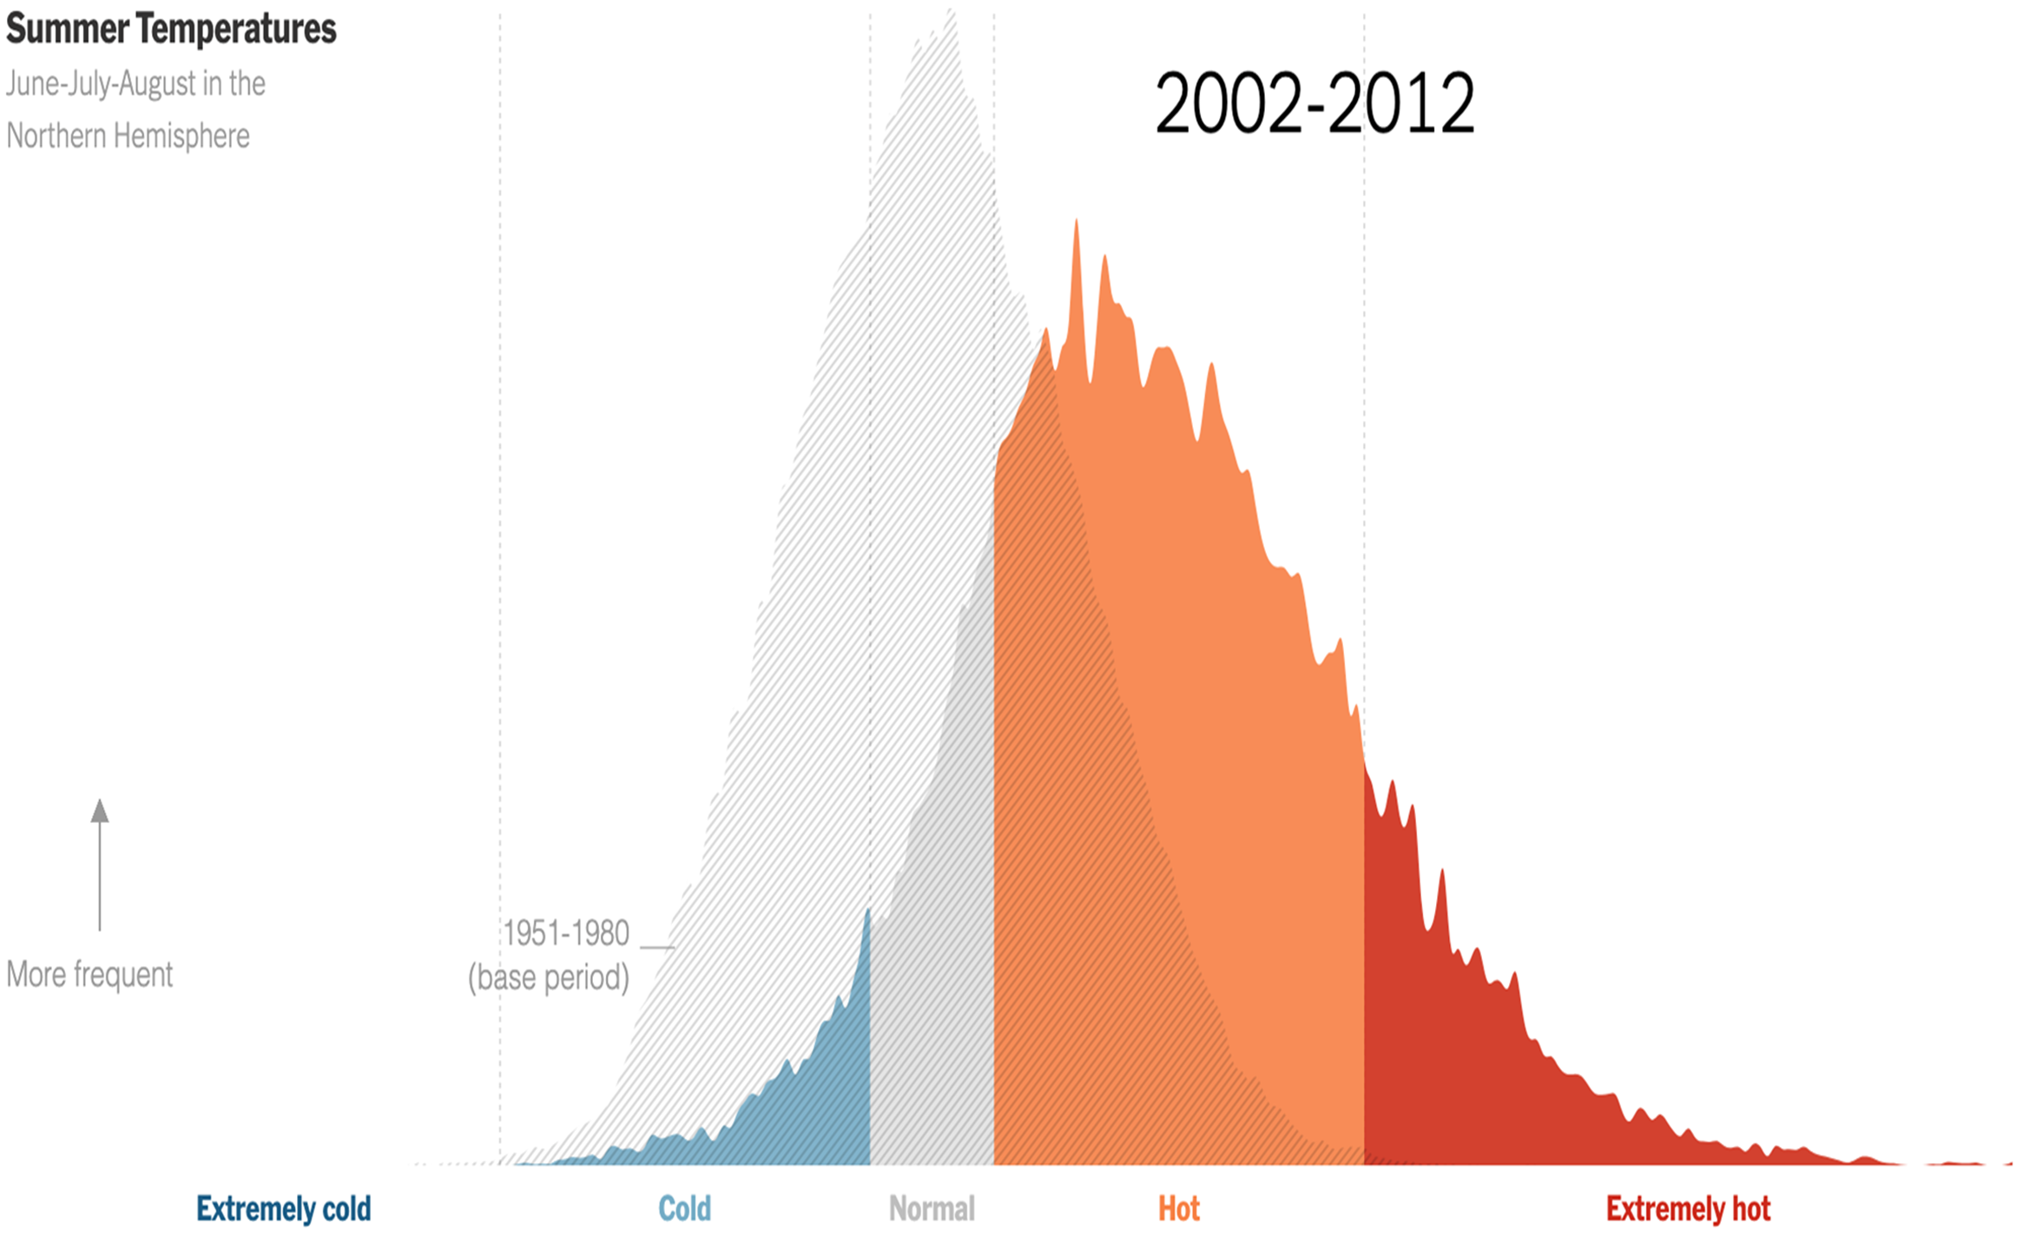

Slide 9
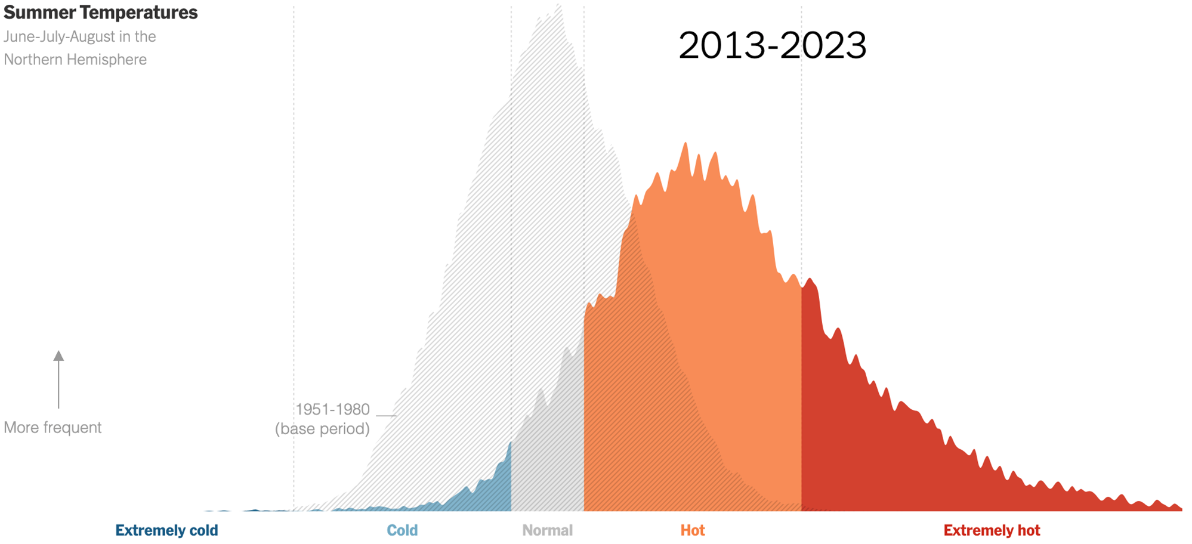

Slide 10
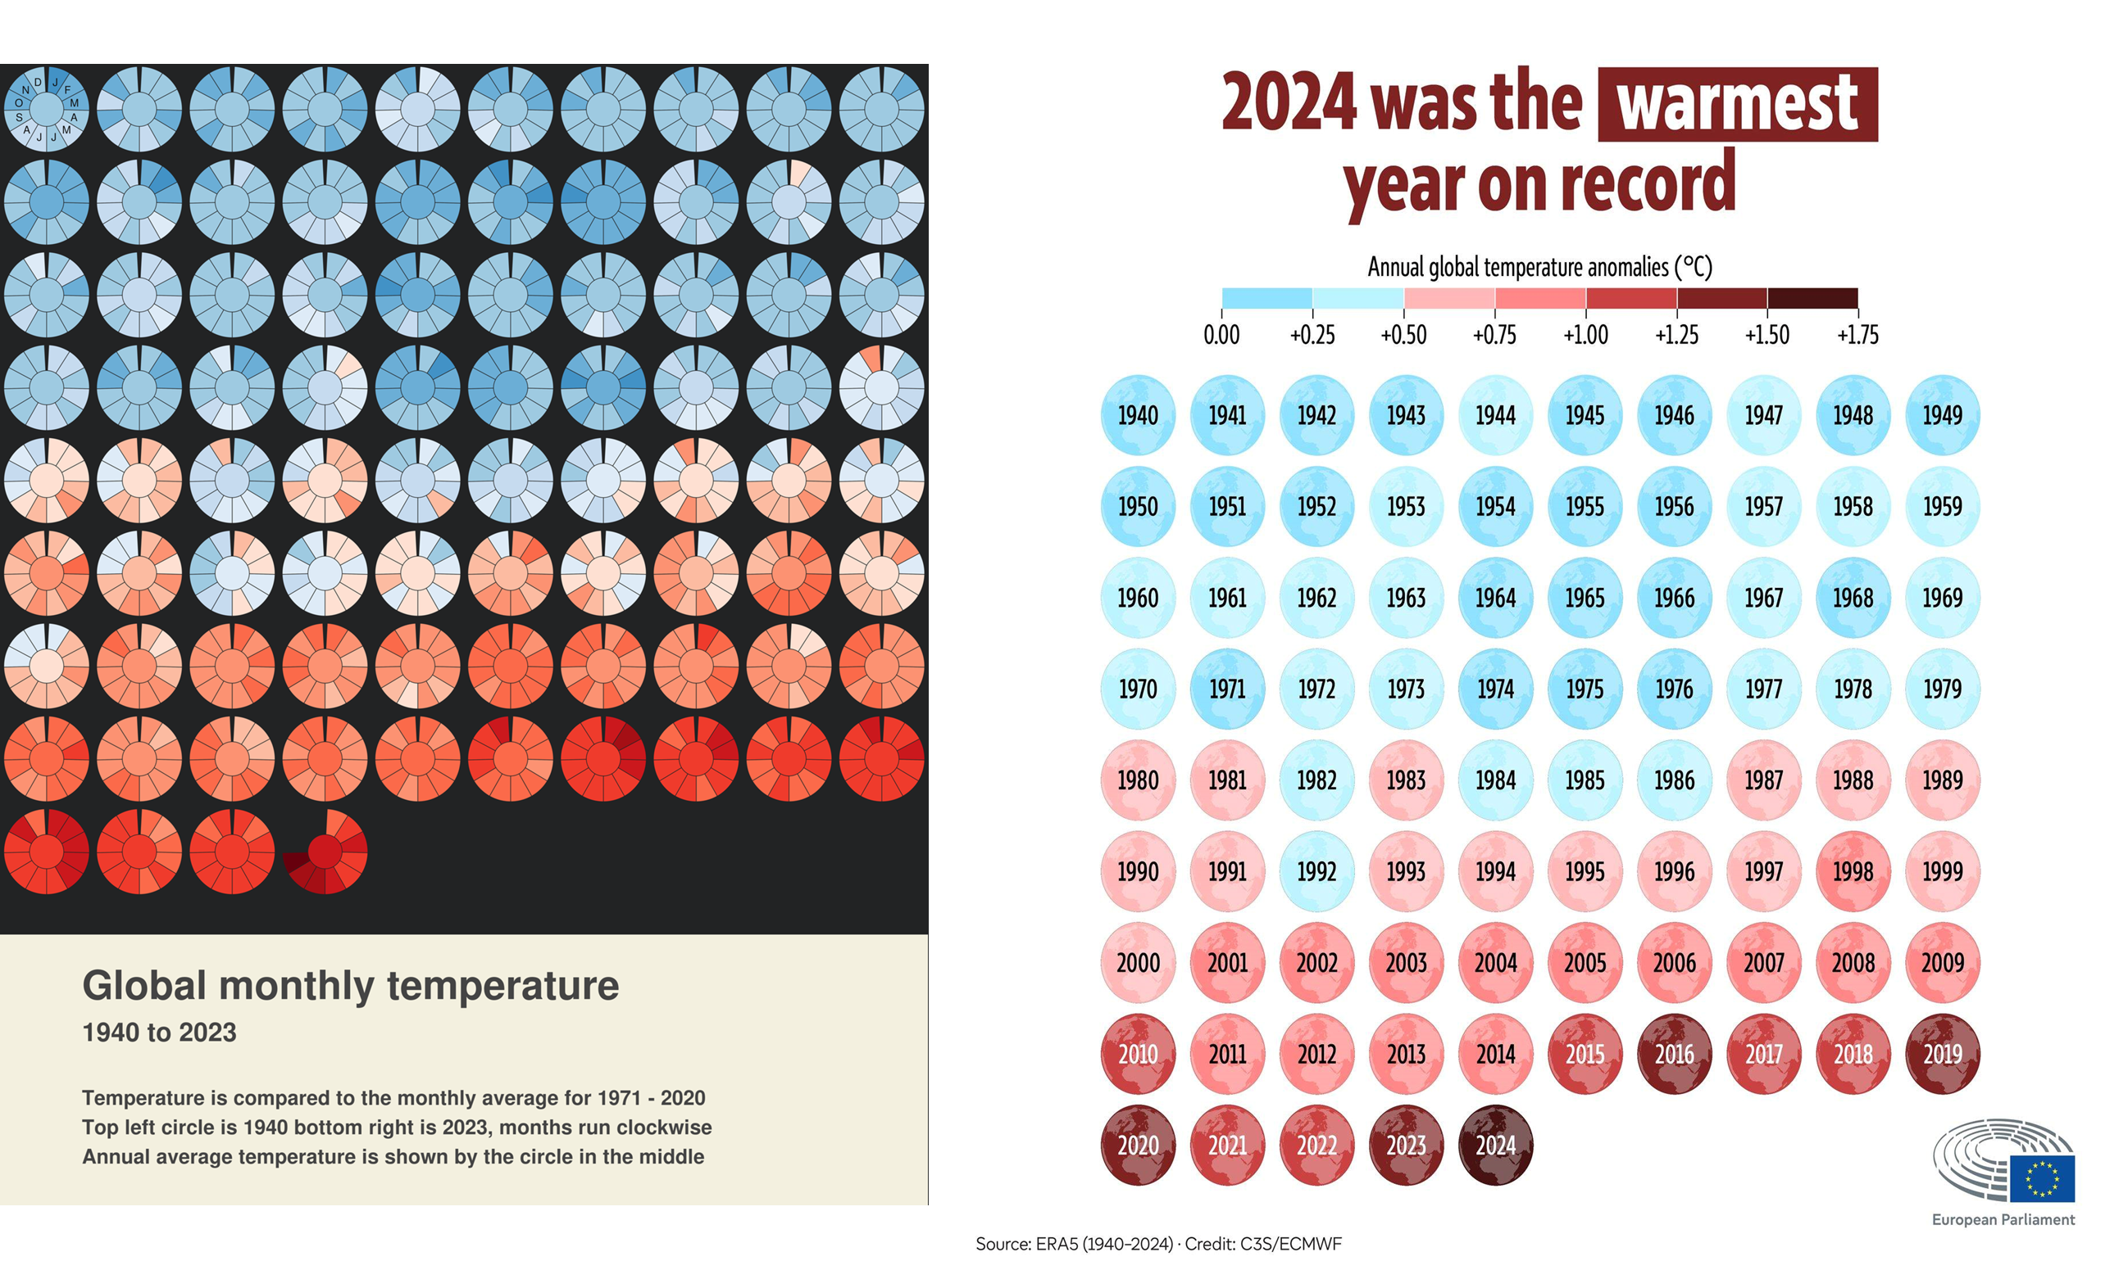

Slide 11
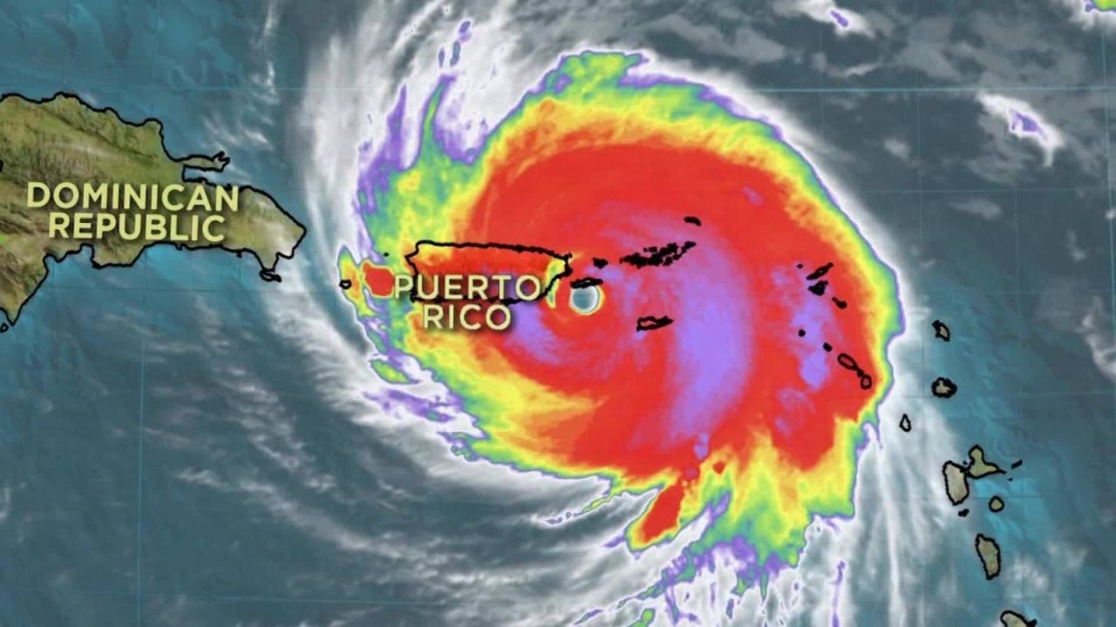

Slide 12
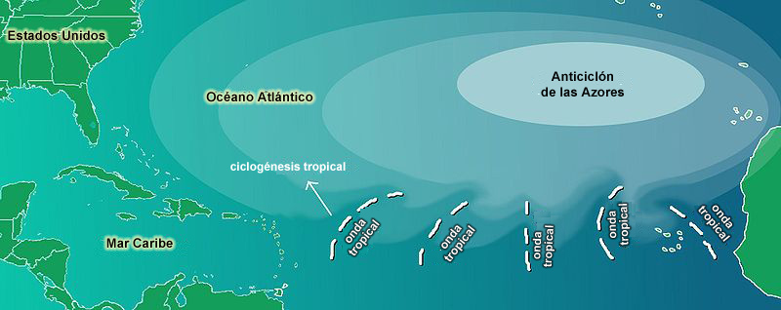
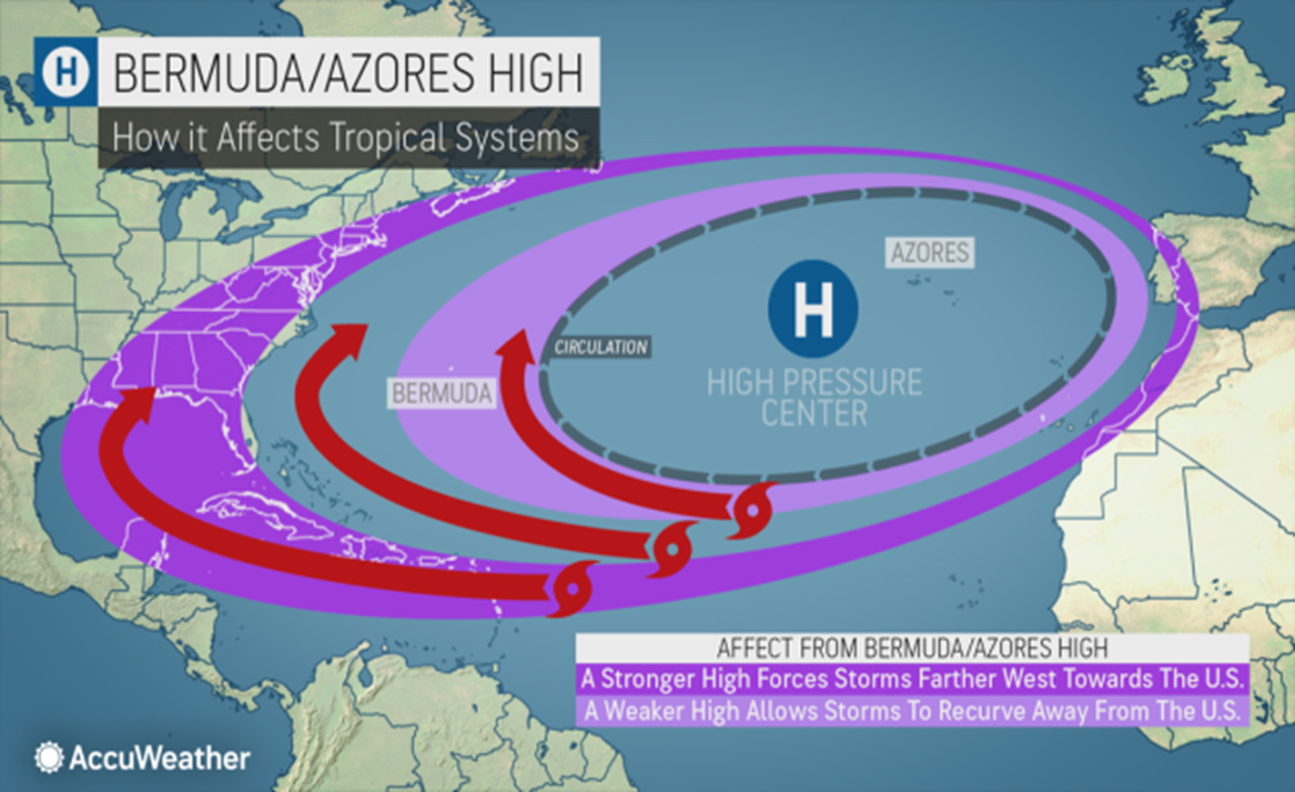
ANTICICLÓN DE LAS AZORES
Fuente: https://es.wikipedia.org/wiki/Anticicl%C3%B3n_de_las_AzoresEl Sistema de Alta Presión del Atlántico (Subtropical Ridge) guía con un gran ‘río’ de aire o vientos a los ciclones tropicales hacia el oeste y noroeste. (NOAA).
El movimiento de los huracanes está determinado por el flujo de vientos que predomina en la atmósfera en ese momento dado. En el Atlántico, estos fenómenos se mueven dentro del Sistema de Alta Presión de la Bermuda. De acuerdo a la intensidad y dirección de los vientos dentro de este Sistema de Alta Presión, y fenómenos como vaguadas o frentes que pueden hace desviar al sistema y tomar rumbo más hacia el norte, dependerá la trayectoria final que lleve el huracán

Slide 13
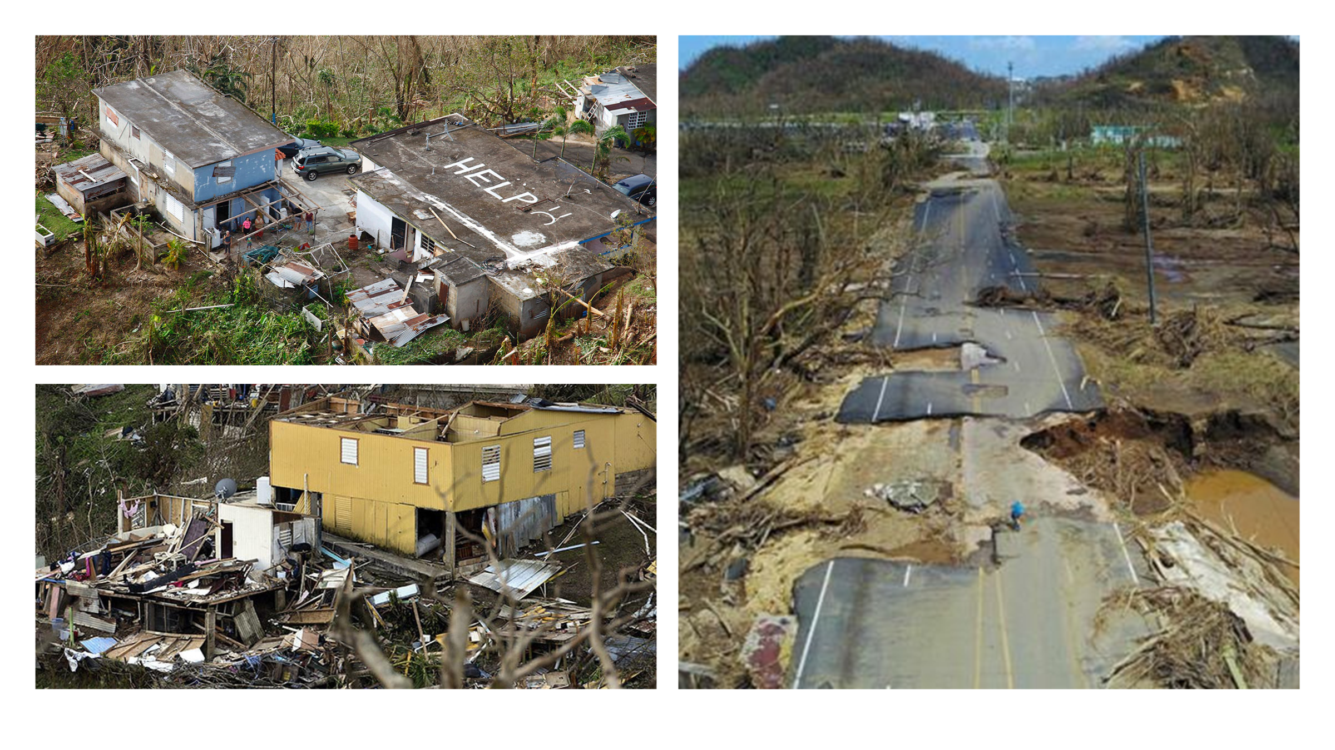

Slide 14
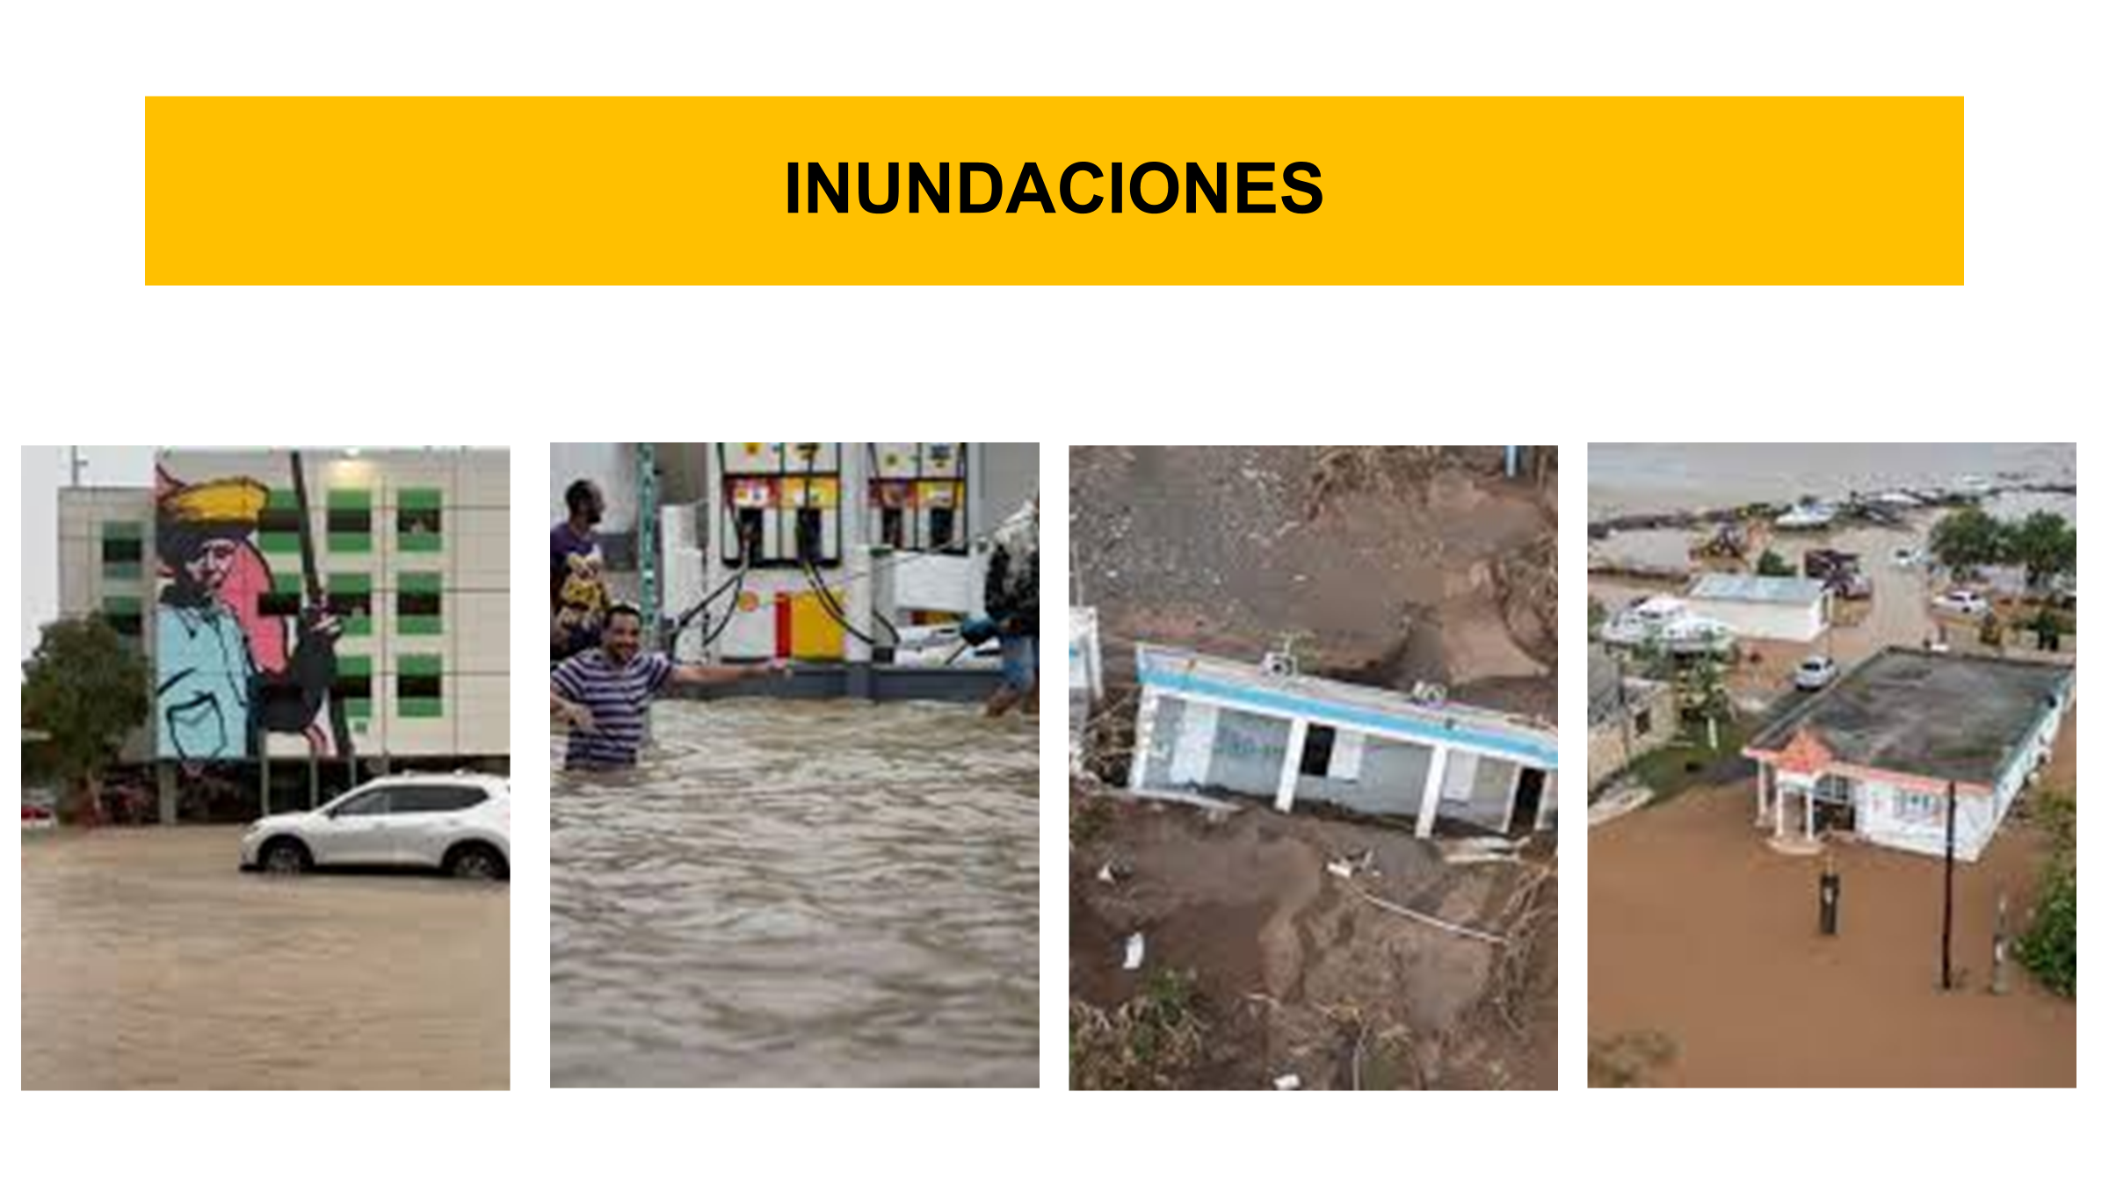

Slide 15
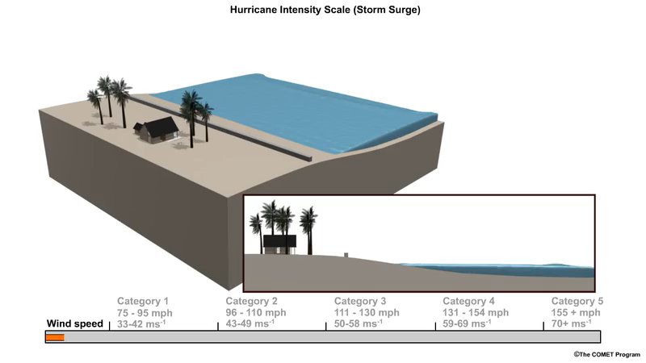
https://www.meted.ucar.edu/tropical/storm_surge/intro_surge_es/navmenu.php

Slide 16
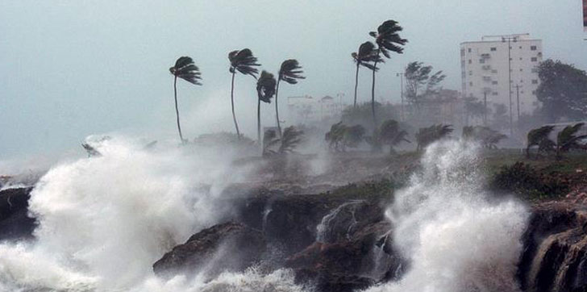
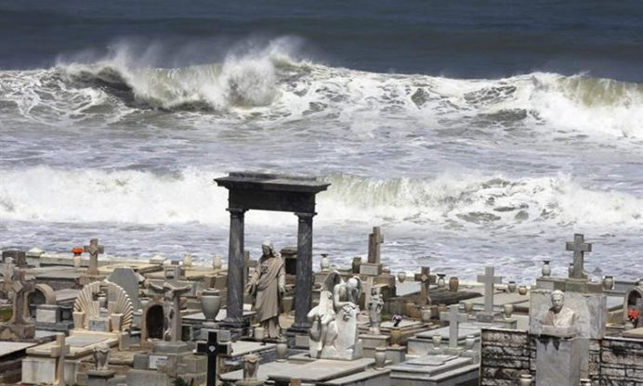
MAREJADA

Slide 17
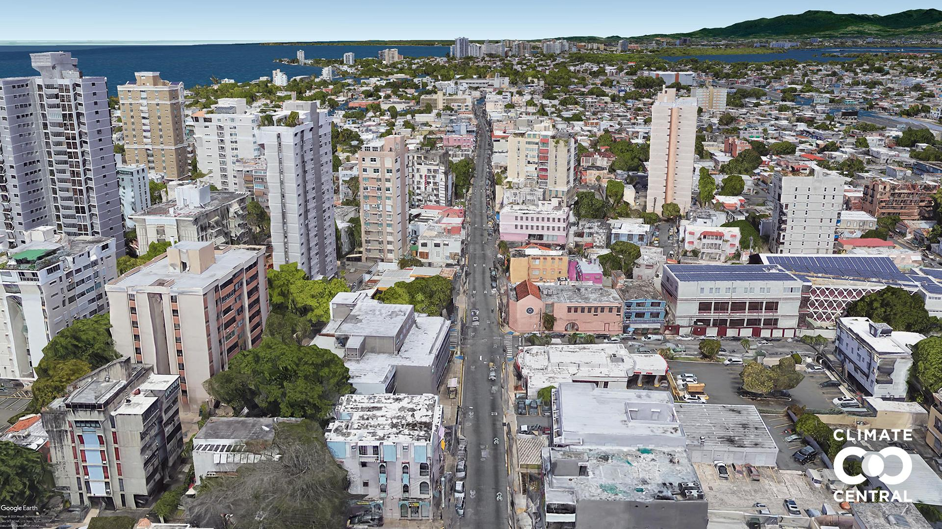
CALLE LOIZA
PRESENTE

Slide 18
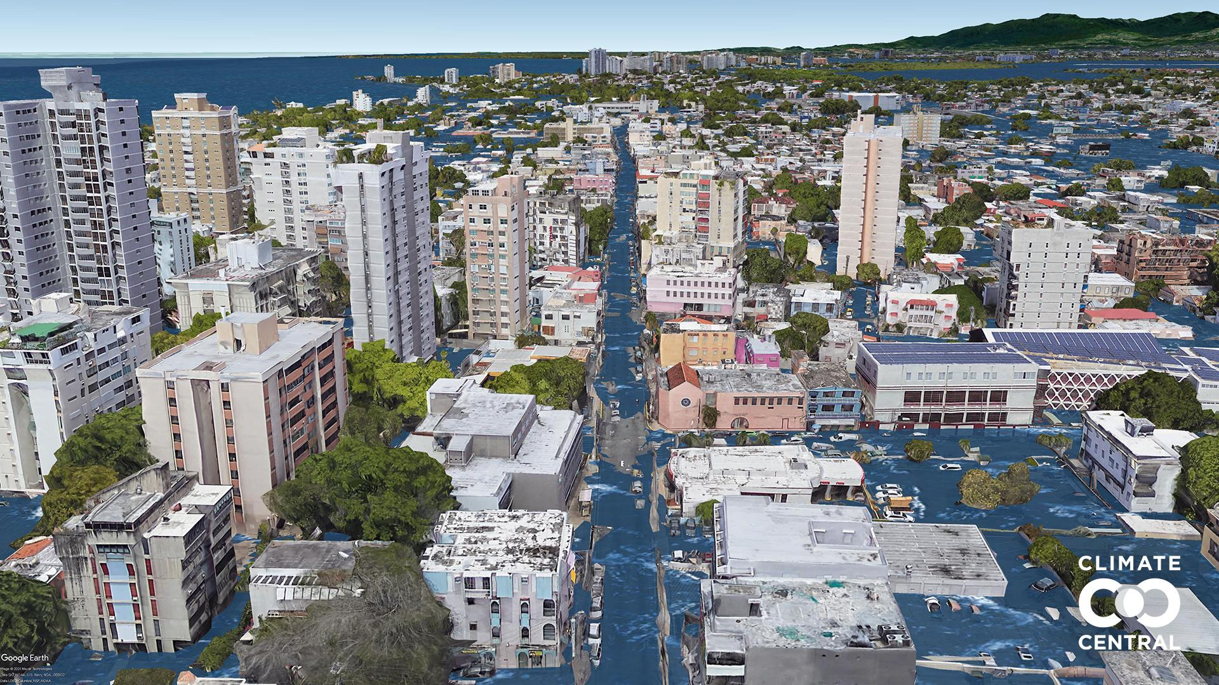
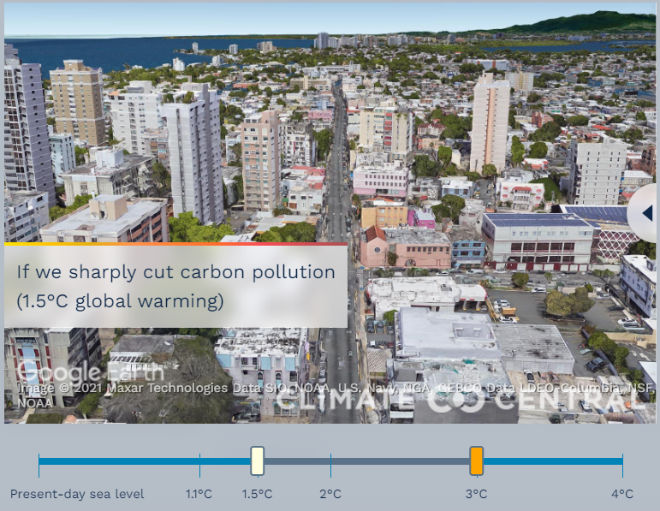
3º C

Slide 19
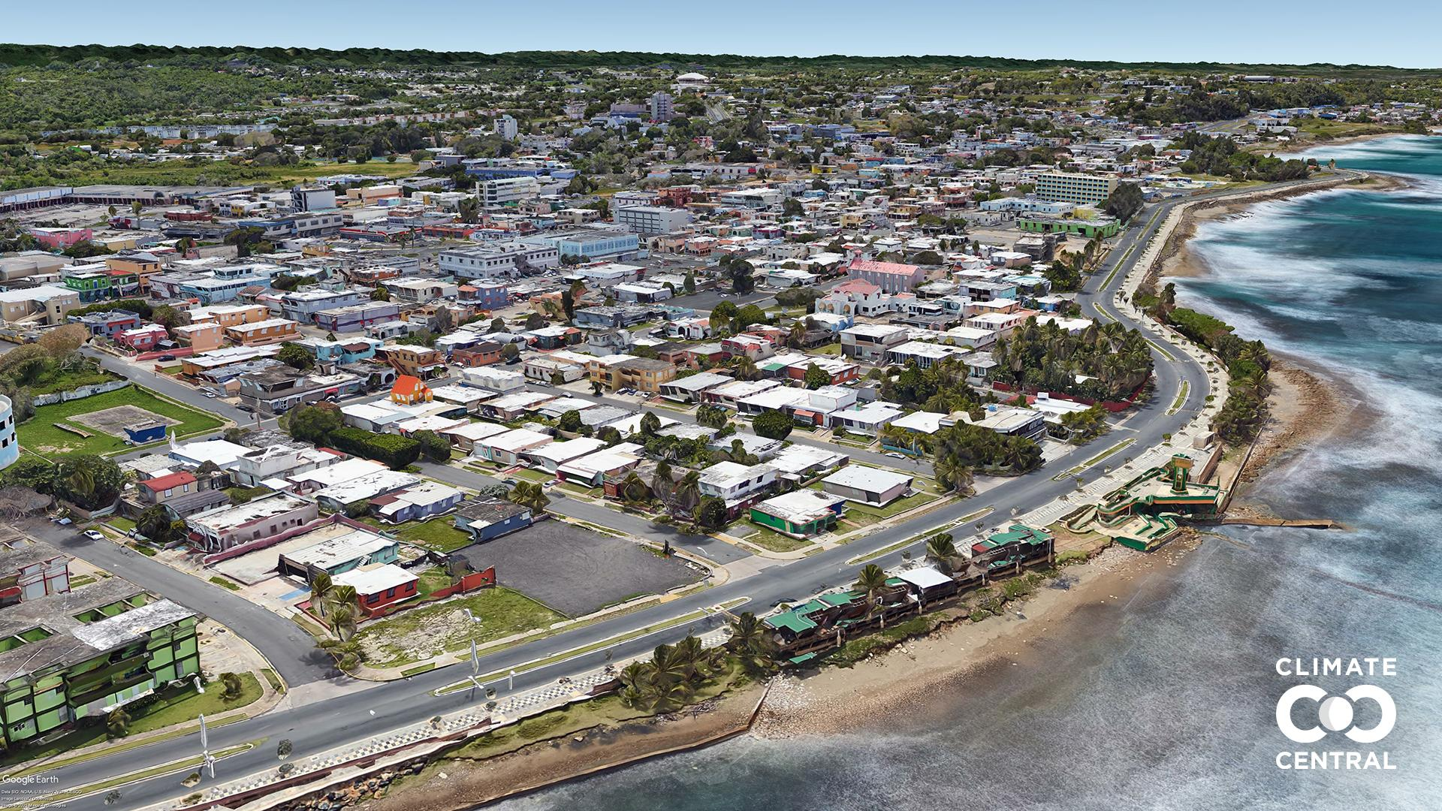
ARECIBO
PRESENTE

Slide 20
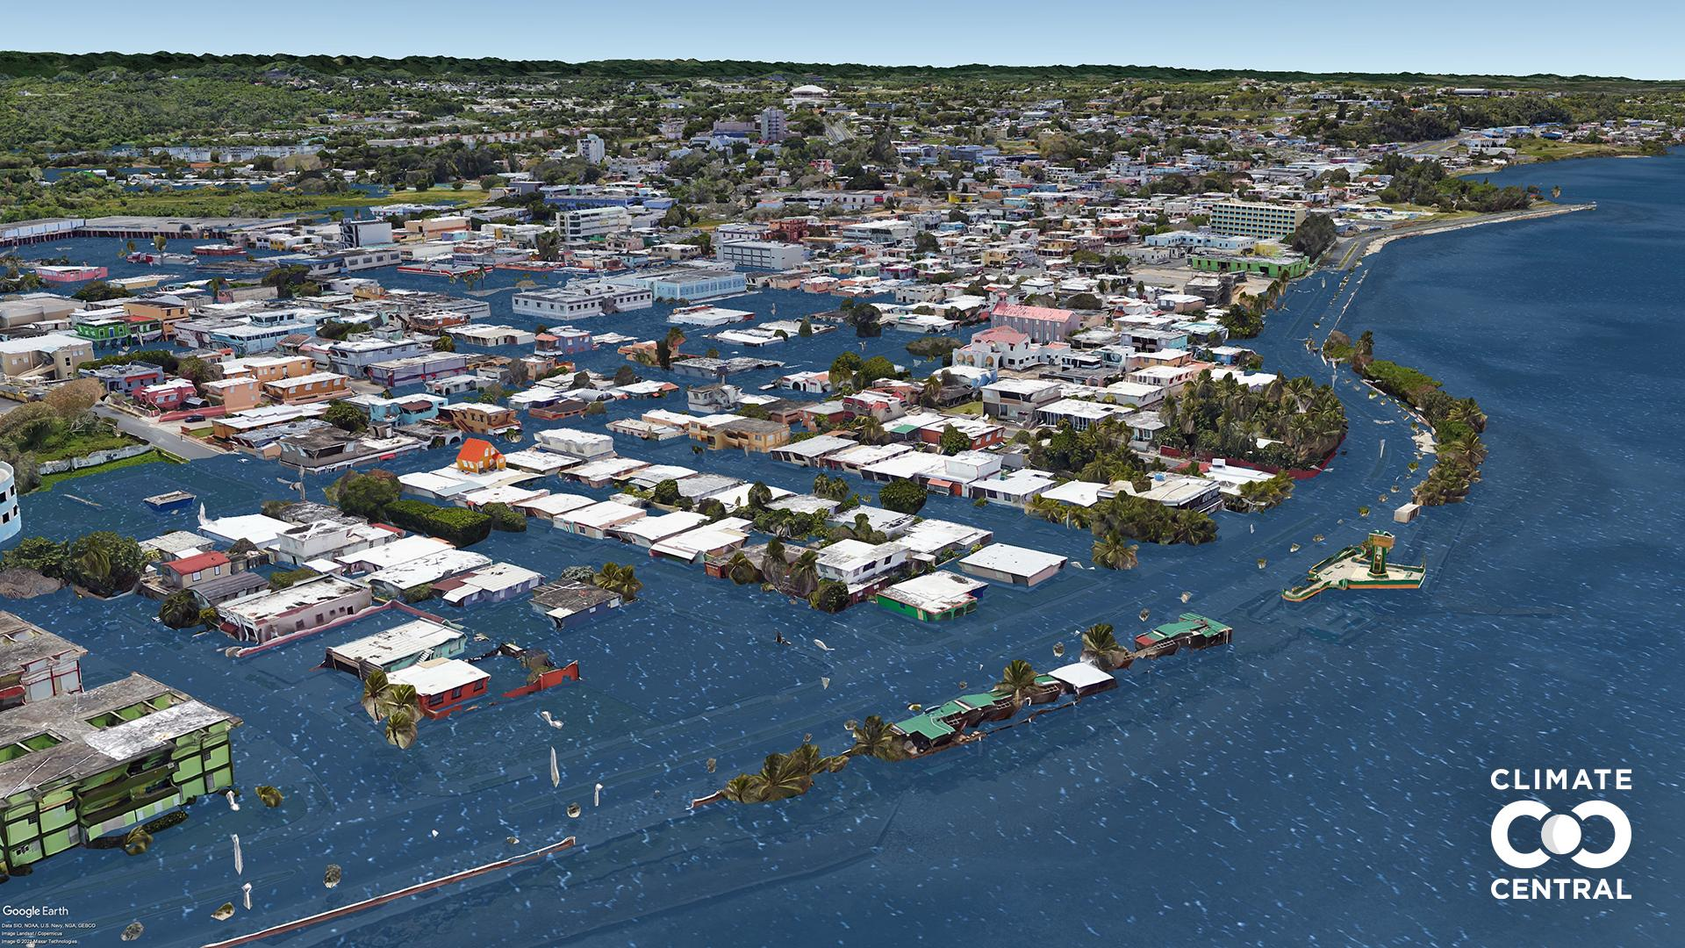
3º C

Slide 21
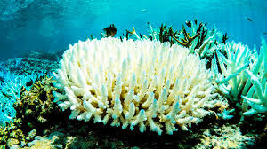
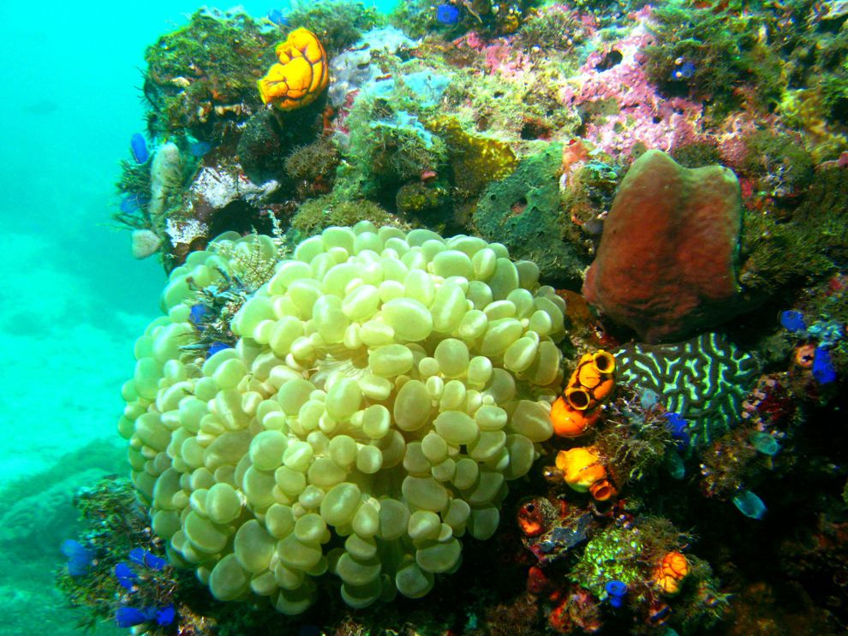
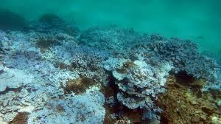
CORALES DEL TRÓPICO
Coral enfermo (blanqueado)
Coral saludable

Slide 22
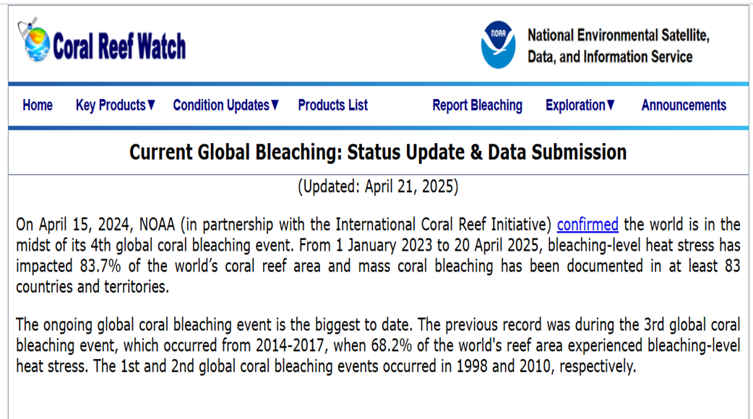
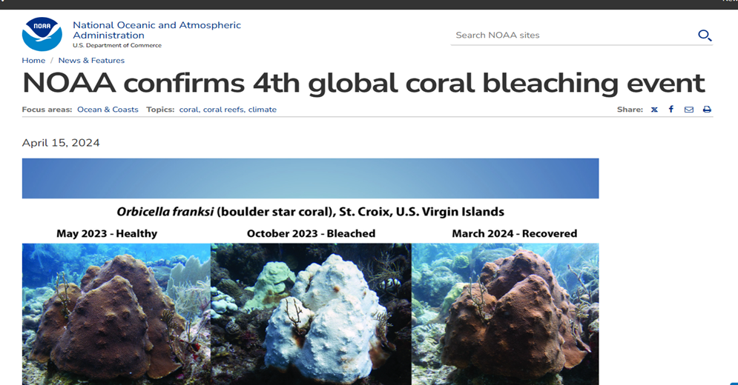
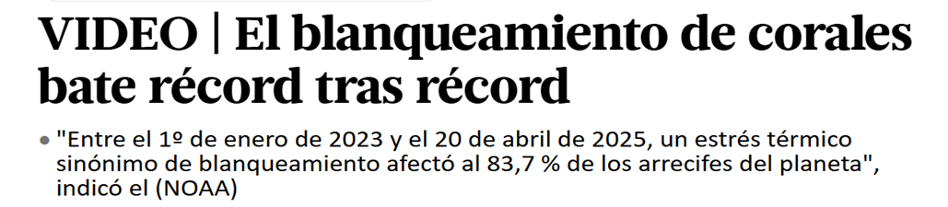

Slide 23
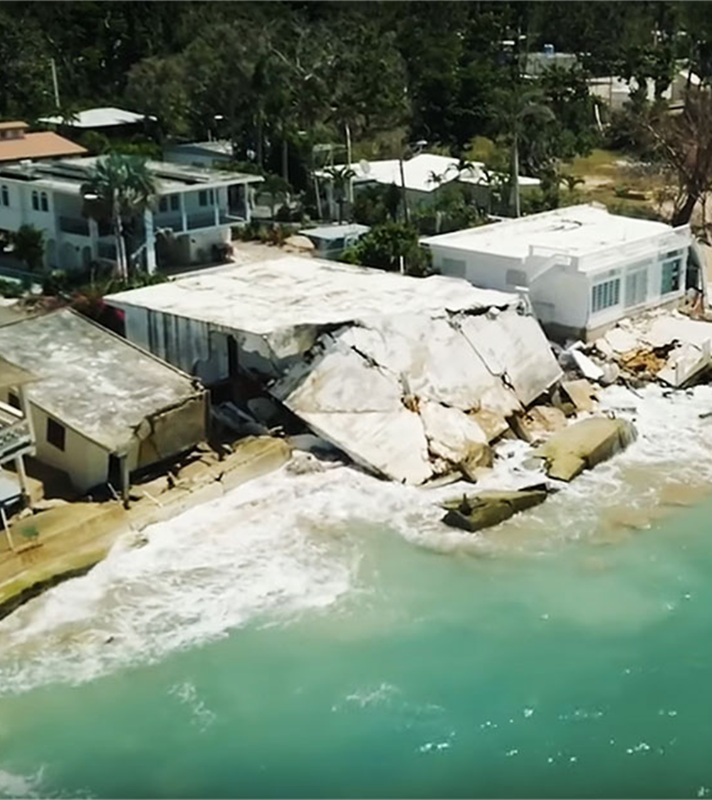
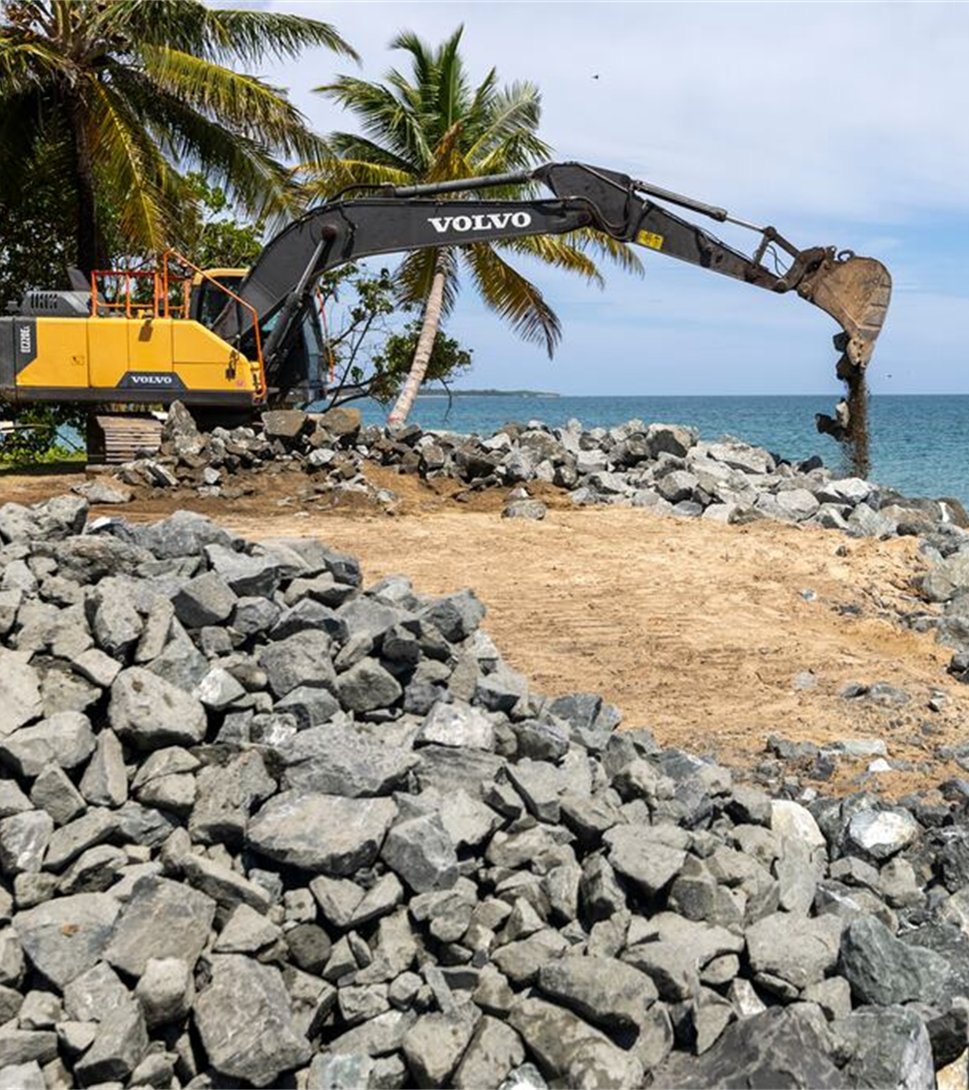
Fuente : https://issuu.com/seagrantpr/docs/prsg-marejada-vol9num2_1_/s/13388757. Revista Marejada Vol. 9 #2 otoño - invierno 2012 by Puerto Rico Sea Grant

Slide 24
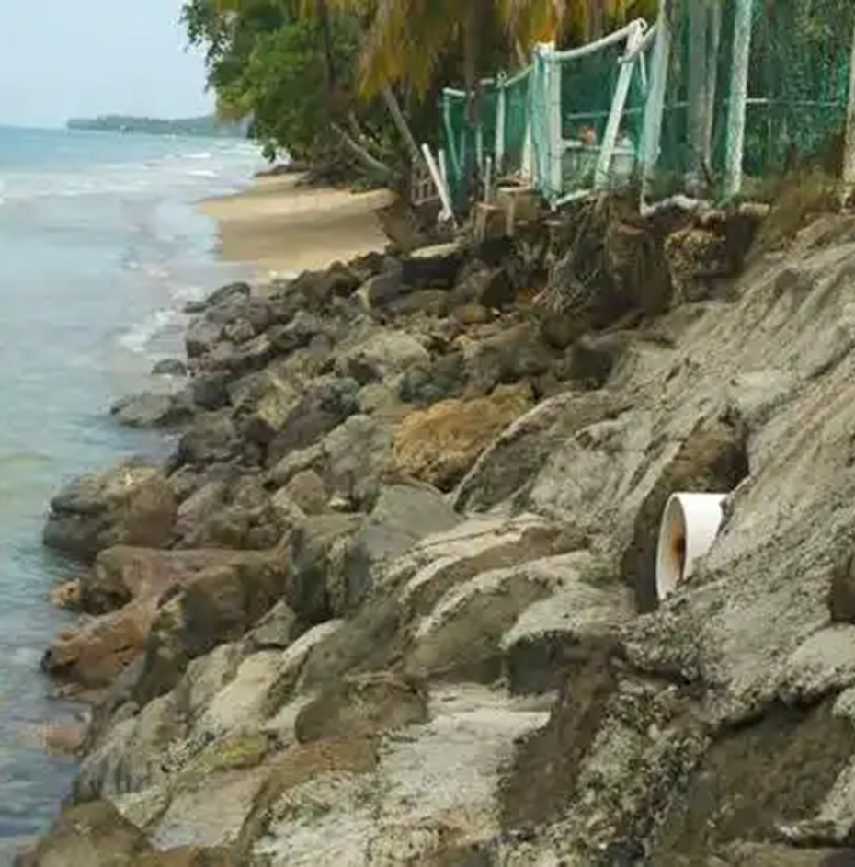
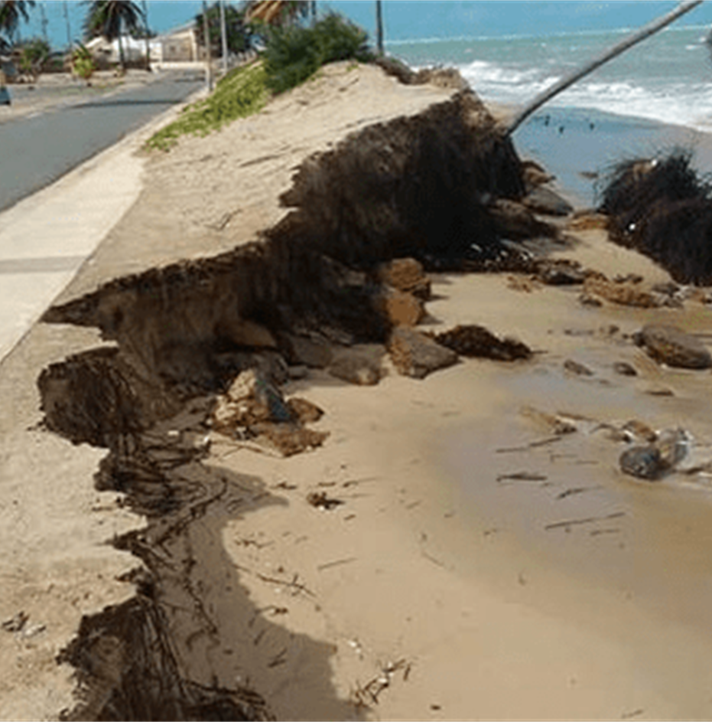
Fuente : https://issuu.com/seagrantpr/docs/prsg-marejada-vol9num2_1_/s/13388757. Revista Marejada Vol. 9 #2 otoño - invierno 2012 by Puerto Rico Sea Grant

Slide 25
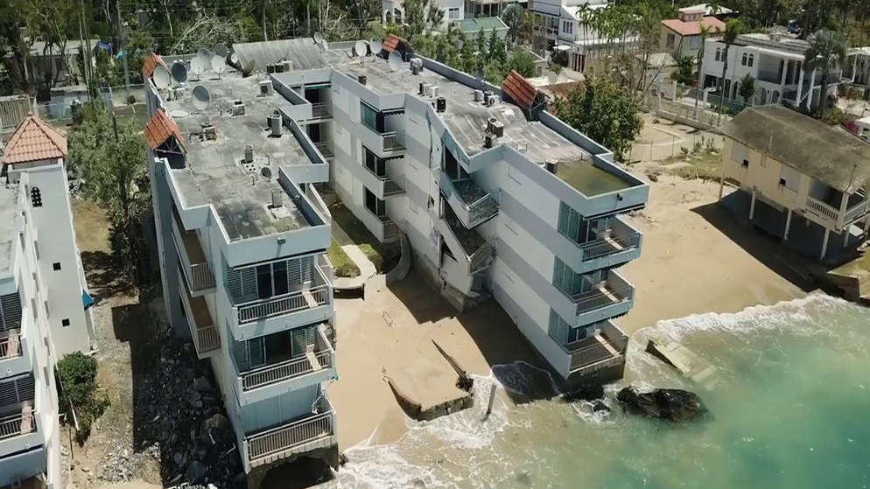

Slide 26



